Slide 1

Что такое математическая грамотность: оценка и формирование
Рослова Лариса Олеговна
Иссык-Куль 2022

Slide 2

Вопрос про число лепешек?
На базаре продают 2 вида круглых лепешек одинаковой толщины – большие лепешки диаметром 20 см и маленькие лепешки диаметром 10 см.
Гульжан каждый день покупает по одной большой лепешке. Однажды оказалось, что больших лепешек не осталось.
Сколько маленьких лепешек надо купить Гульжан вместо одной большой лепешки?
1) две 2) три 3) четыре

Slide 3

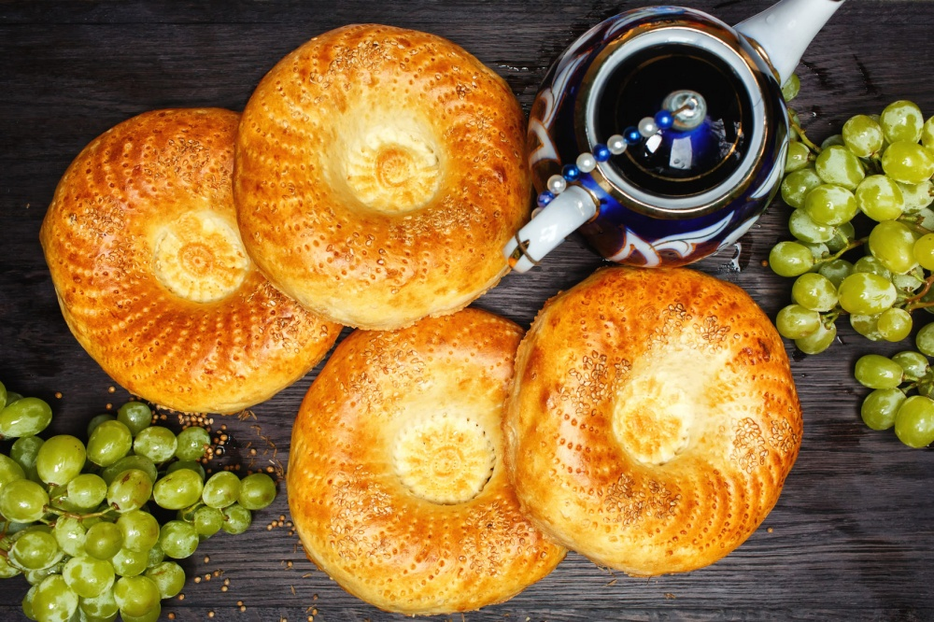
Ответ на вопрос о лепешках
А если ошибка в расчетах при планировании экспедиции?

Slide 4
Ответим на вопрос:
Как оценивают математическую грамотность в исследовании PISA?
Что такое «математическая грамотность»
Какова структура оценки
Какие задания используются
Уровни математической грамотности
Какие проблемы связаны с формированием математической грамотности в основной школе?

Slide 5

Что такое «математическая грамотность»
«Математическая грамотность – это способность индивидуума проводить математические рассуждения и формулировать, применять, интерпретировать математику для решения проблем в разнообразных контекстах реального мира.
Она включает использование математических понятий, процедур, фактов и инструментов, чтобы описать, объяснить и предсказать явления.
Она помогает людям понять роль математики в мире, высказывать хорошо обоснованные суждения и принимать решения, которые необходимы конструктивному, активному и размышляющему гражданину.»

Slide 6
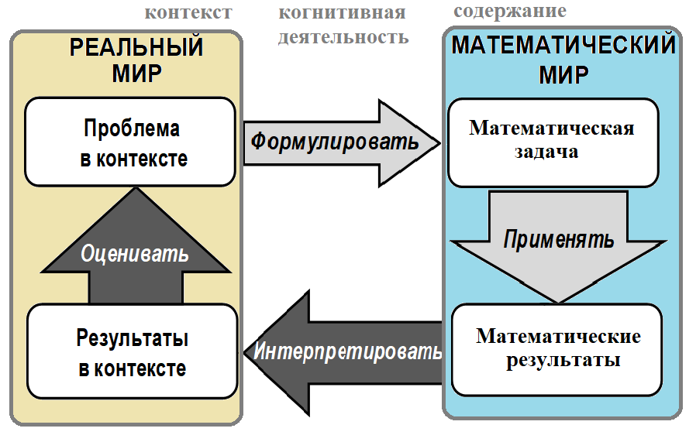
Механизм математической грамотности
Рассуждать

Slide 7
Структура оценки математической грамотности
Контекст, в котором представлена проблема:
Личная жизнь; Образование/профессиональная деятельность; Общественная жизнь; Научная деятельность
Математическое содержание, которое используется в тестовых заданиях (предметное ядро функциональной грамотности):
Изменение и зависимости; Пространство и формы; Неопределенность и данные; Количество
Когнитивные процессы (виды интеллектуальной деятельности), которые описывают деятельность ученика:
Формулировать ситуацию математически; Применять математические понятия, факты, процедуры; Интерпретировать, использовать и оценивать математические результаты; Рассуждать

Slide 8
Пример «Пицца»
«В пиццерии продаются два вида круглой пиццы, имеющих одинаковую толщину и разные размеры. Диаметр меньшей пиццы равен 30 см, и она стоит 30 зедов. Диаметр большей пиццы равен 40 см, и она стоит 40 зедов. Какие пиццы выгоднее покупать в этой пиццерии? Приведите ваши рассуждения.»
Область содержания: Изменение и зависимости.
Когнитивный процесс: Формулировать.
Контекст: Личный
Результат: РФ - 2003: 11%.

Slide 9
Когнитивные процессы
Формулировать ситуации математически - способность распознавать и выявлять возможности использовать математику, а затем трансформировать проблему, представленную в контексте реального мира, в математическую структуру. #Проблема: Готовые текстовые задачи и заданные способы ее решения
Применять математику - способность применять математические понятия, факты, процедуры, рассуждения и инструменты для решения математически сформулированной проблемы и получения математических выводов. #Проблема: В стандартных учебных ситуациях
Интерпретировать/оценивать результаты - способность размышлять над математическим решением, результатами или выводами, интерпретировать и оценивать их в контексте реальной проблемы. #Проблема: Небольшой класс задач, поиск ошибки
Рассуждать – способность делать логические заключения, а также рассуждать над тем, как сформулировать ситуацию математически, как применить предметные навыки, как интерпретировать результат. #Проблема: Только логика

Slide 10
PISA-2022: Акценты
Центральный компонент математической грамотности - связь между математическими рассуждениями и решением поставленной проблемы
Для решения проблемы учащийся сначала должен увидеть математическую природу проблемы, представленной в контексте реального мира, и сформулировать ее на языке математики.
Акцент при оценке - математические рассуждения.

Slide 11
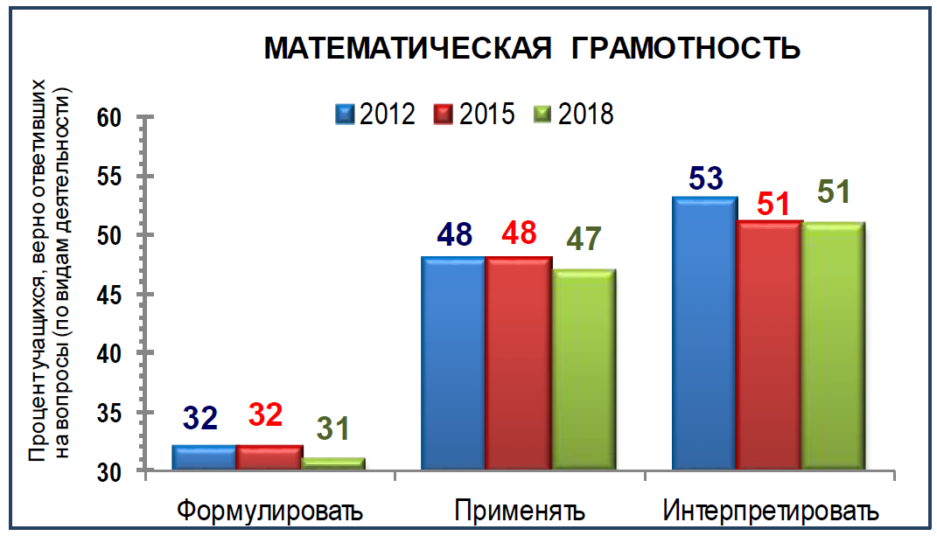
Результаты РФ. Виды деятельности

Slide 12
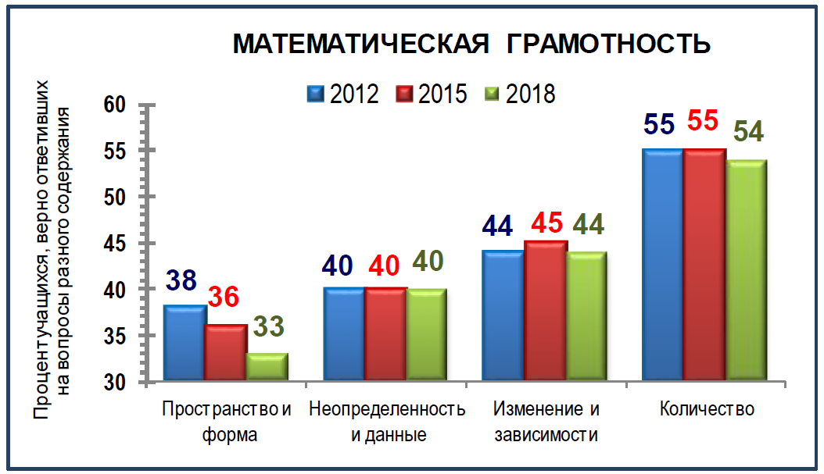
Результаты РФ. Содержание

Slide 13
PISA-2022: Новые темы
Новые темы по областям содержания:
Явления роста: линейные, нелинейные, квадратичные и экспоненциальные зависимости (Изменение и зависимости)
Геометрическая аппроксимация свойств нестандартных или незнакомых форм и объектов путем разбиения этих фигур и объектов на знакомые формы и объекты (Пространство и формы)
Компьютерное моделирование: анализ изменений, влияния переменных на результат; калькулятор (Количество)
Принятие решений в ситуациях неопределенности: использование вероятности и основных принципов комбинаторики для интерпретации ситуаций и прогнозирования (Неопределенность и данные)

Slide 14
PISA-2022: Новые типы заданий
Компьютерное моделирование
(работа с изображениями):
инструменты перетаскивания объектов,
измерения и построения,
симуляторы формул
Электронные таблицы
(аналоги):
сортировка,
вычисления,
анализ данных
Представление информации
(не линейное):
вкладки с информацией в различных формах (графики, таблицы и пр.)
Работа с утверждениями:
всегда-иногда-никогда,
привести свой пример или контрпример

Slide 15
Подумайте!
Всякое ли сюжетное задание - «PISA-подобная задача» - можно соотнести с математической грамотностью?
Что отличает задания PISA от их двойников?

Slide 16

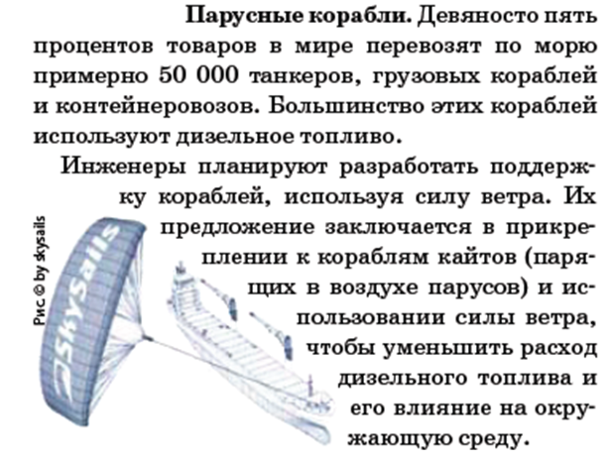
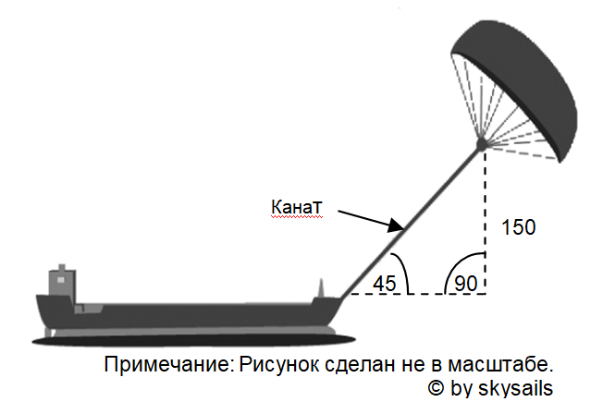
Пример «Парусные корабли»
Вопрос 1. Одно из преимуществ использования кайта заключается в том, что он летает на высоте в 150 м. Там скорость ветра примерно на 25% больше, чем на уровне палубы корабля. С какой примерно скоростью дует ветер на кайт, когда скорость ветра, измеренная на палубе корабля, равна 24 км/ч?
6 км/ч – 16% (25%, вместо 125% от 24 км/ч)
18 км/ч – 6% (100% - 25% = 75% от 24 км/ч)
25 км/ч – 8% (не поняли условие задачи)
30 км/ч * – 57% (241,25 = 30 км/ч)
49 км/ч – 3% (24 км/ч + 25%)
ХАРАКТЕРИСТИКИ:
КОЛИЧЕСТВО / НАУЧНЫЙ / ПРИМЕНЯТЬ
Вопрос 2. Чему примерно должна быть равна длина каната у кайта, чтобы он тянул корабль под углом в 45° и находился на высоте в 150 м по вертикали, как показано на рисунке?
173 м – 15% 212 м * – 45% 285 м – 18% 300 м – 18% | ХАРАКТЕРИСТИКИ: ПРОСТРАНСТВО И ФОРМА / НАУЧНЫЙ / ПРИМЕНЯТЬ

Slide 17
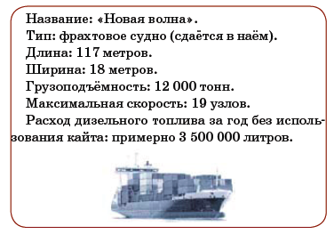
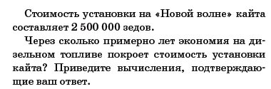
Пример «Парусные корабли»

Slide 18
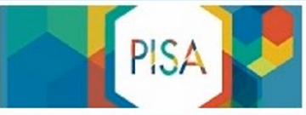
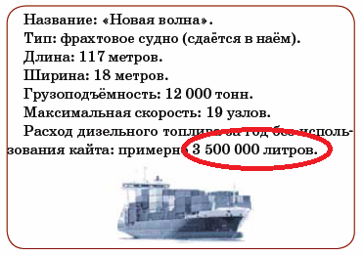
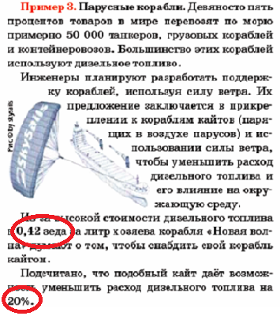
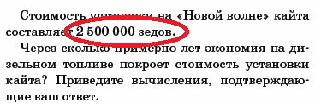
Пример «Парусные корабли»
(л)
(з.)
(л.)

Slide 19
Пример «Парусные корабли»
Область содержания: Количество
Когнитивный процесс: Формулировать
Контекст: Научная деятельность
Результаты: РФ - 2012: 16% Средний результат стран ОЭСР: 15% Максимальный результат: 47%
Мнение экспертов:
Задача была бы более посильной для российских учащихся, если бы была сформулирована в редакции (типичная задача):
За год двигатель на корабле потребляет 3 500 000 л топлива, 1 литр топлива стоит 0,42 р. Установка паруса на корабле стоит 2 500 000р. Парус экономит 20% топлива. Через сколько лет экономия топлива покроет стоимость установки паруса?

Slide 20
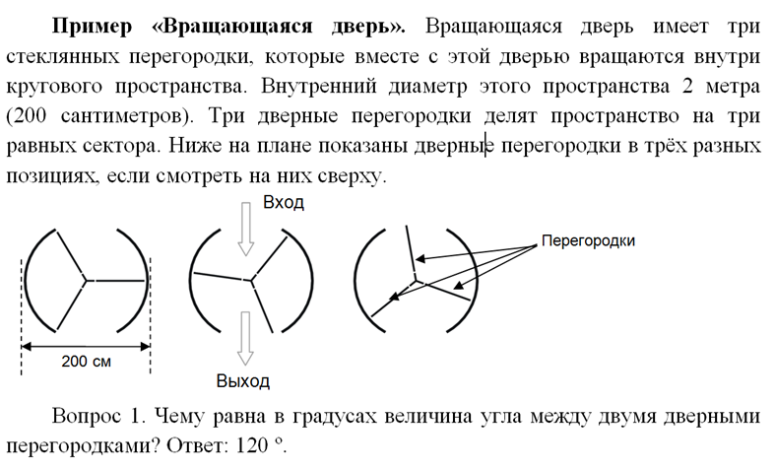
Пример «Вращающаяся дверь»

Slide 21
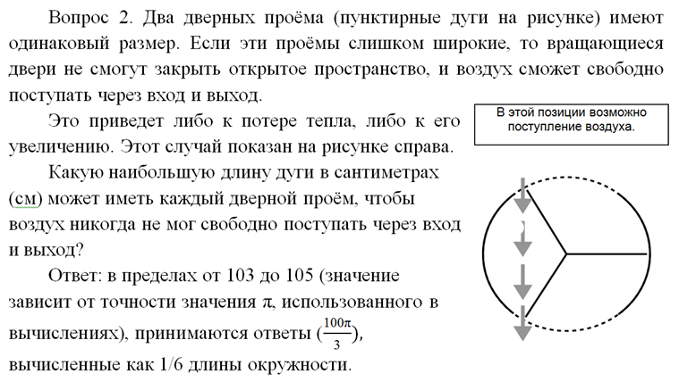
Пример «Вращающаяся дверь»

Slide 22
Пример «Вращающаяся дверь»
Вопрос 3.
Дверь делает 4 полных оборота за минуту. В каждом из трёх секторов двери могут поместиться максимально 2 человека.
Какое наибольшее число людей может войти в здание через эту дверь за 30 минут?
60 – 16%
180 – 14%
240 – 29%
720* – 38%

Slide 23
Пример «Вращающаяся дверь»
Вопрос 1
Область содержания: Пространство и форма.
Когнитивный процесс: Применять.
Контекст: Научная деятельность
Результаты: РФ: 58%, стран ОЭСР: 58%, максимальный: 90%.
Вопрос 2
Область содержания: Пространство и форма.
Когнитивный процесс: Формулировать.
Контекст: Научная деятельность
Результаты: РФ: 3%, стран ОЭСР: 4%, максимальный: 14%
Вопрос 3
Область содержания: Количество.
Когнитивный процесс: Формулировать.
Контекст: Научная деятельность
Результаты: РФ: 38%, стран ОЭСР: 46%, максимальный : 65%

Slide 24
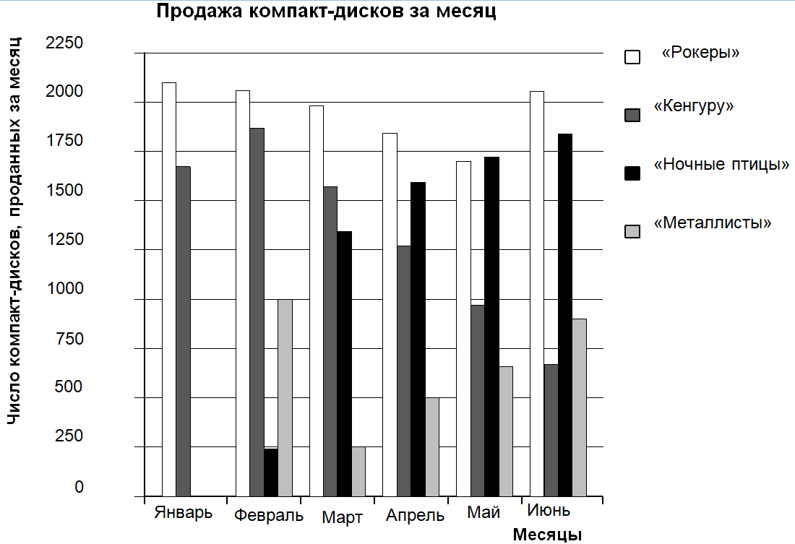
Пример «Продажа музыкальных дисков»
В январе были выпущены новые компакт-диски музыкальных групп «Рокеры» и «Кенгуру». В феврале последовали компакт-диски музыкальных групп «Ночные птицы» и «Металлисты». На диаграмме показана продажа этих компакт-дисков с января по июнь.

Slide 25
Пример «Продажа музыкальных дисков»
Вопрос 1. Сколько компакт-дисков музыкальная группа «Металлисты» продала в апреле?
250 2) 500* 3) 1000 4) 1270
Вопрос 2. В каком месяце музыкальная группа «Ночные птицы» в первый раз продала больше своих компакт-дисков, чем музыкальная группа «Кенгуру»?
Не было такого месяца 2) Март 3) Апрель * 4) Май
Вопрос 3. Менеджер группы «Кенгуру» обеспокоен тем, что количество проданных компакт-дисков уменьшилось с февраля по июнь. Каков прогноз объёма продаж в июле, если продолжится такая же отрицательная тенденция?
70 компакт-дисков
370 компакт-дисков *
670 компакт-дисков
1340 компакт-дисков

Slide 26
Пример «Продажа музыкальных дисков»
Область содержания: Неопределенность и данные
Когнитивный процесс: Интерпретировать
Контекст: Общественная жизнь
Результаты:
Вопрос 1: РФ: 89%, страны ОЭСР: 87%
Вопрос 2: РФ: 72%, страны ОЭСР: 80%
Вопрос 3: РФ: 72%, страны ОЭСР: 77%

Slide 27
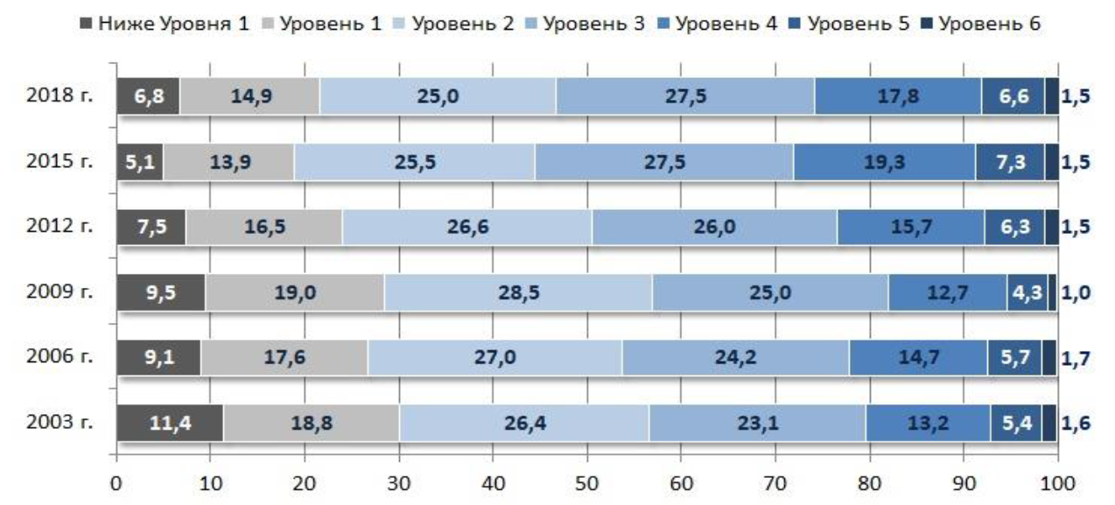
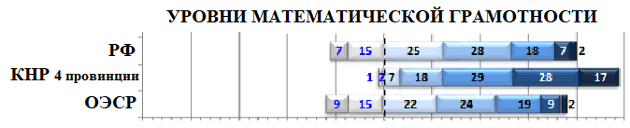
Результаты РФ. Уровни МГ

Slide 28
Уровни МГ
6 уровень: исследование и моделирование сложных проблем, нетипичные контексты, разные источники, различные формы, новые стратегии, рассуждения, интуиция, выводы и аргументация в письменной форме, рефлексия.
5 уровень: модели, сложные проблемы, распознавание ограничений, установление допущений, различные стратегии решения, связанные формы информации, использование формального языка, выводы и размышления, начала рефлексии.
4 уровень: четко определенные модели, сложная, но конкретная ситуация, понимание ограничений, рассуждения и ограниченная интуиция в простых ситуациях, интеграция информации из различных форм, своя интерпретация, объяснения и аргументы.
3 уровень: простые модели, четко описанные процедуры, простые методы, различные источники, прямые рассуждения, элементарная интерпретация, предметные навыки.
2 уровень: единственный источник, единственная форма представления, стандартные алгоритмы, формулы, действия, методы, прямой вывод, интерпретация полученного результата.
1 уровень: знакомые контексты, вся необходимая информация и вопросы в явном виде, прямые указания, стандартные процедуры, очевидные действия.

Slide 29
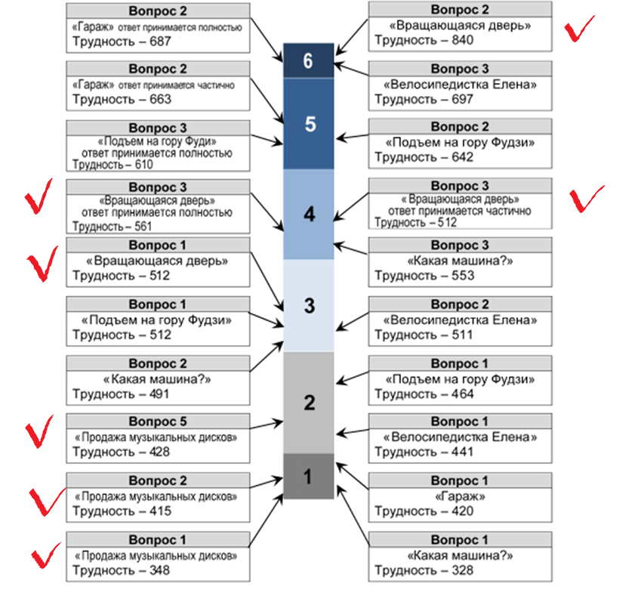
Задания на шкале уровней МГ

Slide 30
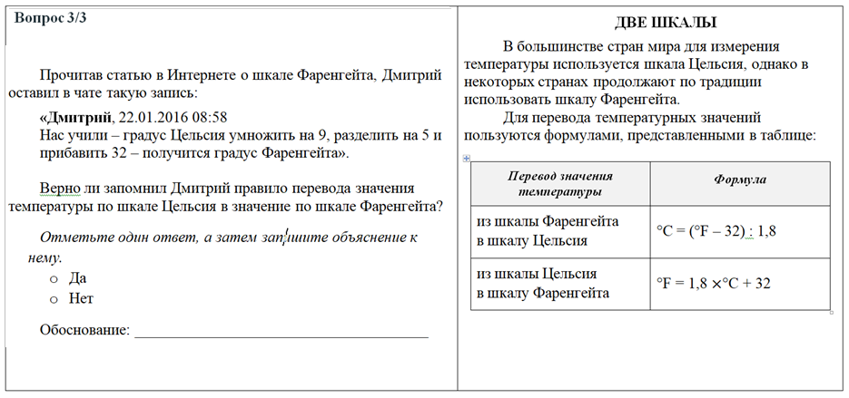
Пример «Две шкалы». Вопрос 3. 8 класс.

Slide 31
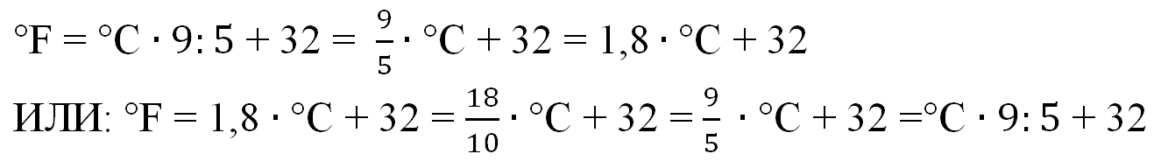
Пример «Две шкалы». Вопрос 3. Оценивание
2 балла: Дан ответ: ДА, приведено обоснование.
Пример обоснования:
1 балл: Дан ответ: ДА, обоснование содержит неточности или не носит общего характера (рассмотрен частный случай).
Область содержания: Изменение и зависимости. Когнитивная деятельность: Интерпретировать. Контекст: Научная жизнь. Уровень сложности: высокий. Объект оценки: выполнение преобразований выражений, работа с формулой. Результат: 10% (20%).

Slide 32
Пример «Две шкалы». Примеры ответов (0 баллов) и уровни освоения
Уровень 1) Учащийся не распознает математический аспект ситуации.
«Да, этому учили в школе»
«да правильно потому что школа фаренгейта используется во всем мире»
«да, потому что он запомнил правильно»
«Дмитрий запомнил правильно, потому что в статье было написано всё подробно»
«Он прочитал в интернете и по этому должно быть правильно»
Уровень 2) Формальное распознавание, учащийся не видит возможностей для преобразования ситуации (формулы):
«Нет, чтобы узнать значение по шкале Фаренгейта нужно 1,8 умножить на градус Цельсия и прибавить 32»
«Градус цельсия нужно умножить на 1,8, а не на 9. И делить на 5 не нужно»
«не верно вот формула °F = 1,8 • °C + 32»
«так в формуле ВООБЩЕ другие числа. чтобы перевести в этот градус Фарагейта надо градус Цельсия умножить на 1 целую восемь десятых и приплюснуть 32»
«в правеле Фаренгента нет деления, там только умножение и сложение»

Slide 33
Пример «Две шкалы».
Примеры ответов (на 1 балл) и уровни освоения
Уровень 3) Учащийся понимает идею, но не способен выполнить преобразования:
«Правильно, так как если упростить предложенную формулу, то получится формула Димы»
Уровень 4) Учащийся рассматривает частный случай и не выходит на обобщение:
«Я взял случайное число 5 и подставил в формулу данную в таблице и получился ответ 41, затем взял это же число и подставил под формулу Дмитрия и получил такой же ответ»

Slide 34
Пример «Две шкалы». Примеры ответов (на 2 балла) и уровни освоения
Уровень 5) Учащийся способен дать обоснование:
«Прикладники: От частного к общему»:
«Если сначала °C×9, а затем разделить на пять, то это будет то же самое, если те же °C умножить на 1,8. Пример: °C=5. °F по формуле таблицы = 1,8×5+32= 9+32=41. А °F по формуле Димы = 5×9:5+32=9+32=41. 41=41. Значит Дима запомнил формулу правильно.»
«Ответы получаются абсолютно одинаковыми, просто с другим решением. Подставив любое число, можно получить правильный ответ. Так как 9 разделить на 5 будет 1,8. Просто записаны по-разному. Получается у обеих формул 1,8 умножить на число и сложить 32»
«Математики: Чувство числа»:
9:5=1,8
1,8=18/10=9/5
«Верно так как соответствует табличной формуле (отношение 9 к 5 равно 1,8)»

Slide 35
Модель задания для формирования и оценки МГ
Контекст: Личная жизнь Образование/ профессии Общественная жизнь Научная деятельность | Когнитивная область: формулировать применять интерпретировать/оценивать рассуждать | Область содержания: Изменения и зависимости Пространство и форма Неопределенность и данные Количество
 | МАТЕМАТИЧЕСКАЯ ГРАМОТНОСТЬ Задания
Основные положения: Соответствие стандарту Актуальность мат. содержания (по классам) Использование компьютера | Принципы: Комплексность Мотивационность Реалистичность Проблемность Вариативность способов Компетентностность Уровневость | Структура: Текст-описание – вербальный, графический Иллюстрации Справочный материал Вопросы

Slide 36
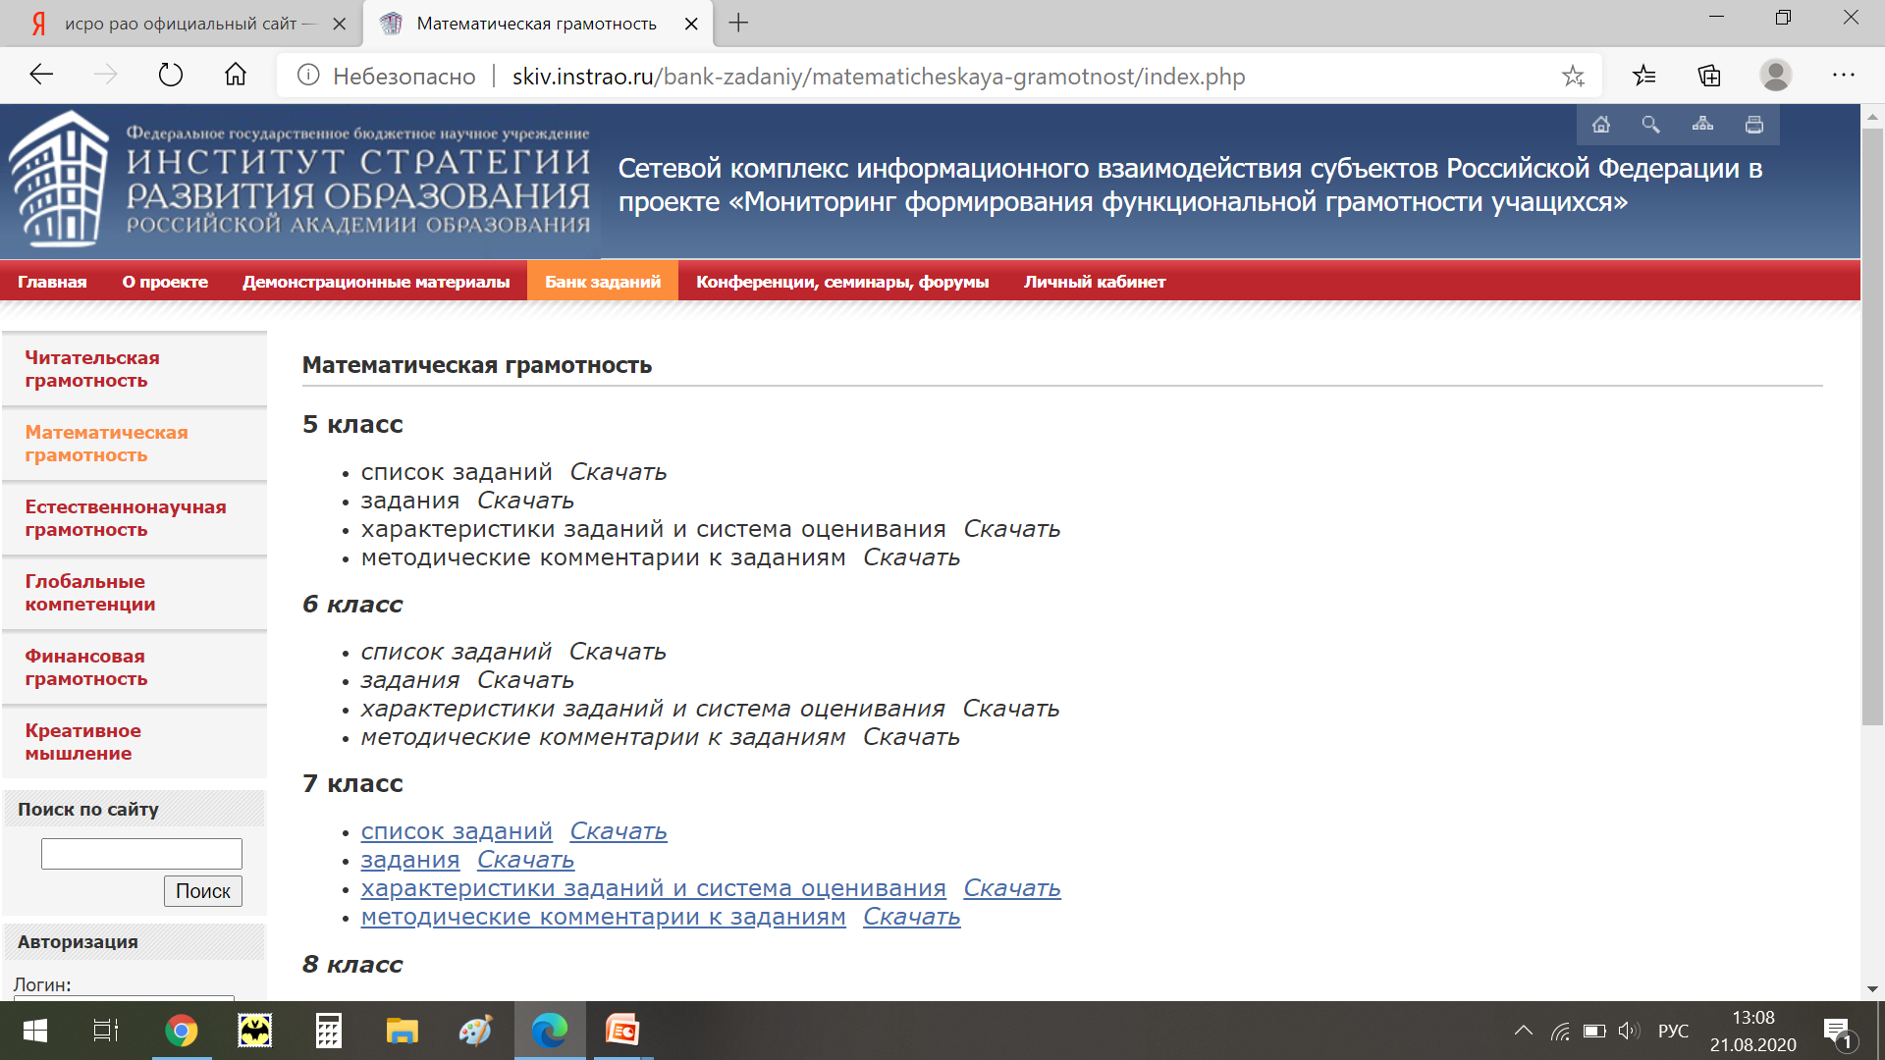
Банк заданий. Сайт ИСРО РАО Математическая грамотность (instrao.ru)

Slide 37
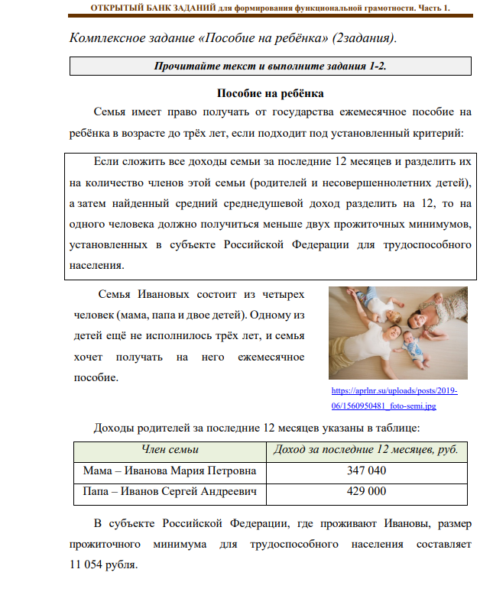
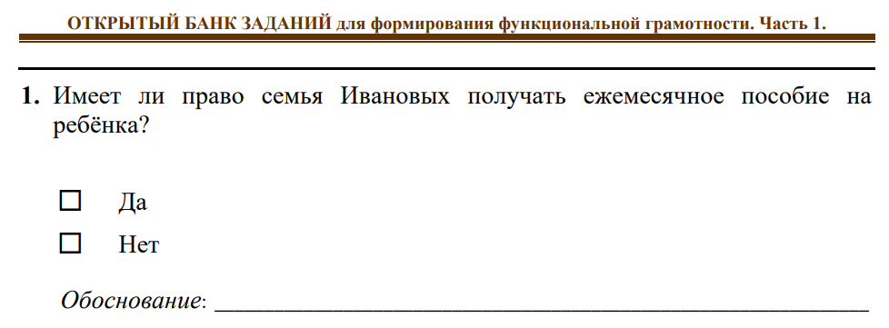
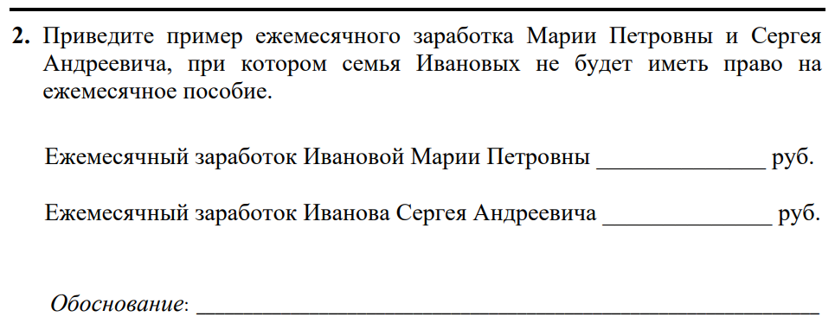
Банк заданий.
Пример задания. 8 кл.
«Пособие на ребенка»

Slide 38
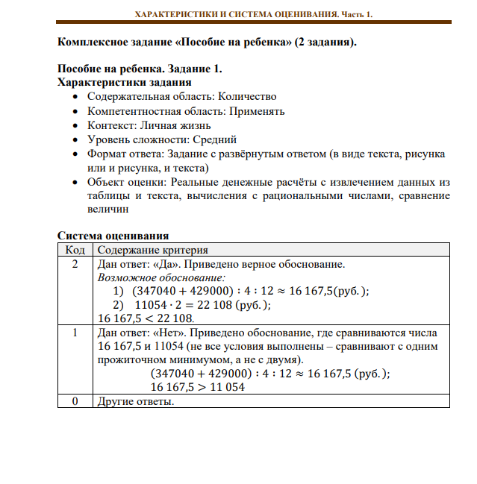
Банк заданий. 8 кл.
Пример задания «Пособие на ребенка»

Slide 39
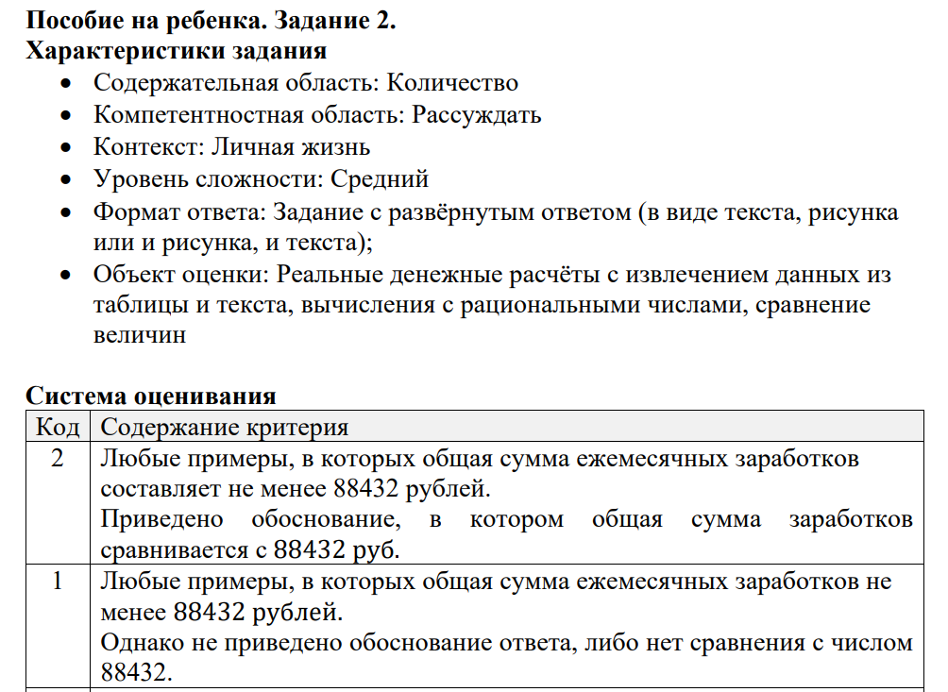
Банк заданий. 8 кл.
Пример задания «Пособие на ребенка»

Slide 40
Функциональная грамотность: Что отличает обучение в странах-лидерах?
Фокус не на деятельности учителя по представлению нового материала, а на стимулировании самостоятельной учебной деятельности ученика. Важно, что делают дети, а не учитель. Обучение через деятельность: активный ученик - уточняет задачу, ищет информацию, представляет результат, формулирует критерии оценки, вместе с учителем оценивает успешность выполнения
Мотивирующая образовательная среда
Персонализированное обучение: учебные задачи релевантны опыту ученика, актуальны для него
Проектное обучение: межпредметные групповые проекты различной продолжительности, в том числе в связке с реальными задачами своего сообщества
Обучение через исследование: развитие познавательной сферы
Оценивание для обучения: выполняет функцию обратной связи – показывает сильные и слабые результаты, главное - ближайшие и долговременные учебные цели, а не фиксация неудач

Slide 41

Что важно для формирования математической грамотности?
Системность формируемых математических знаний, необходимость теоретической базы: без знаний нет применения
Формировать готовность к взаимодействию с математической стороной окружающего мира: через опыт и погружение в реальные ситуации
Учить математическому моделированию реальных ситуаций и переносить способы решения учебных задач на реальные, создавать опыт поиска путей решения жизненных задач
Развивать когнитивную сферу, учить познавать окружающий мир, задаваться вопросами, рассуждать , анализировать, искать закономерности, искать разные способы решения задачи
Формировать компетенции: читательскую (понять условие), коммуникативную (сформулировать полученный результат в речевой форме), информационную (распознать неверную диаграмму), социальную (сформулировать результат или утверждение в терминах и понятиях соответствующей сюжету социальной сферы)
Развивать регулятивную сферы: учить планировать деятельность, конструировать алгоритмы (вычисления, построения и пр.)
Развивать рефлексию: контролировать процесс и результат, выполнять проверку на соответствие исходным данным и правдоподобие, коррекцию и оценку результата деятельности

Slide 42
РФ: Направления формирования математической грамотности
Реализация ФГОС и Примерной рабочей программы
Примерные рабочие программы (edsoo.ru)
Предметные результаты обучения
Метапредметные результаты обучения
Введение новых заданий, основанных на реальных ситуациях
Используем реальные ситуации, чтобы учить распознавать математику и моделировать ситуацию на языке математики.

Slide 43

Банк заданий. Пример задания. 8 кл. «Пособие на ребенка»
Действия ученика:
Действия с рациональными числами, округление, сравнение
Работа с текстом: текстовая информация и числовые данные, вербальное правило, таблица
Метапредметные: планировать решение, действовать по алгоритму, конструировать пример, анализировать
Потенциал задания:
Пролонгация числовой линии в 7-9 кл., калькулятор
Финансовая грамотность
Статистика, реальные данные
Персонализация сюжета

Slide 44
Обсудите с учителями!
(методобъединения)
При изучении каких тем программы по математике могут использоваться задания открытого банка Математическая грамотность (instrao.ru)? (Можно рекомендовать составить таблицу, указав курс и тему.)

Slide 45
Стратегии обучения: рекомендации от PISA учителям математики
Обеспечить сочетание стратегий обучения, ориентированных на учителя и учащихся (учите и давайте учиться самостоятельно)
Используйте стратегии, развивающие когнитивные навыки (учите думать каждого)
Сочетайте стратегии обучения, основанные на запоминании, с другими стратегиями
Подчеркните важность использования стратегий понимания и системности для решения сложных задач.
Оценивайте так, чтобы стимулировать более глубокое изучение. Используйте для контроля разные стратегии (формирующего, критериального оценивания)
Обращайте внимание, как учатся учащиеся. Поощряйте их размышлять над тем, как они учатся (учите учиться)
Позволяйте ситуации самой направлять стратегии обучения (подстраивайтесь под ситуацию)

Slide 46



Учебное пособие «Математическая грамотность. Сборник эталонных заданий»
Учить, а не натаскивать!
Комплексность: предметные навыки, виды когнитивной деятельности, разные вопросы и решения, возможные ошибки, интерпретация результатов
Самоконтроль и самопроверка: ответы и решения, критерии оценивания
Обратная связь. Динамика результатов: стартовые задания – обучающие – итоговые
Метапредметность: смысловое чтение, работа с информацией, критическое мышление, работа с утверждениями
Креативность
Вариативность использования

Slide 47

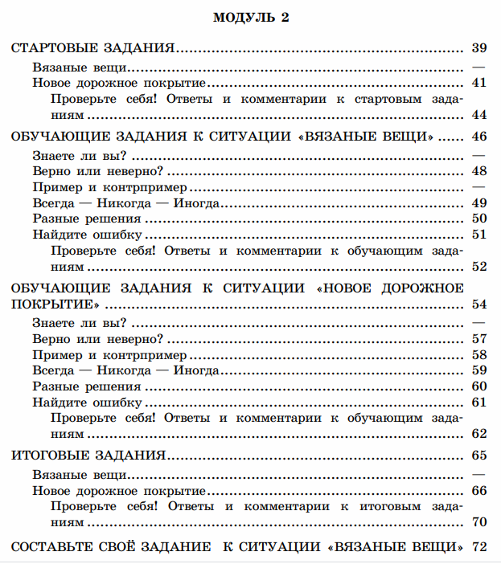
Фрагменты пособия https://shop.prosv.ru/funkcionalnaya-gramotnost

Slide 48

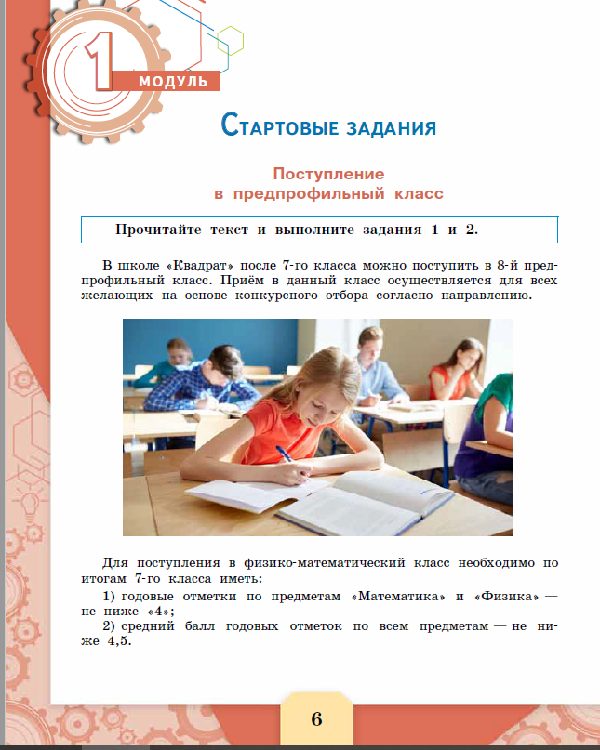
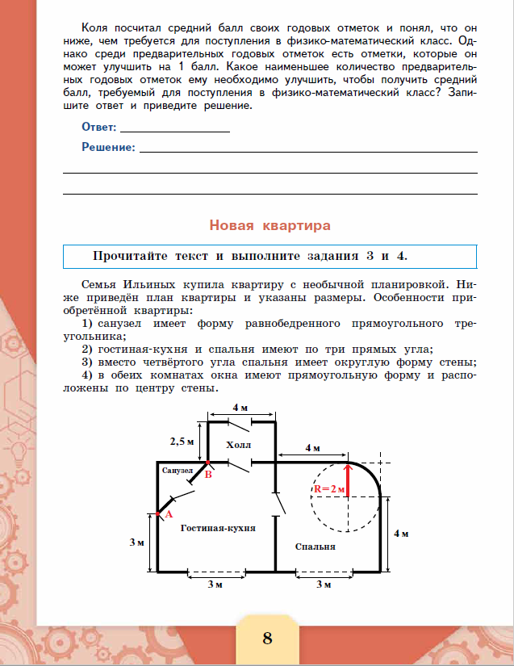
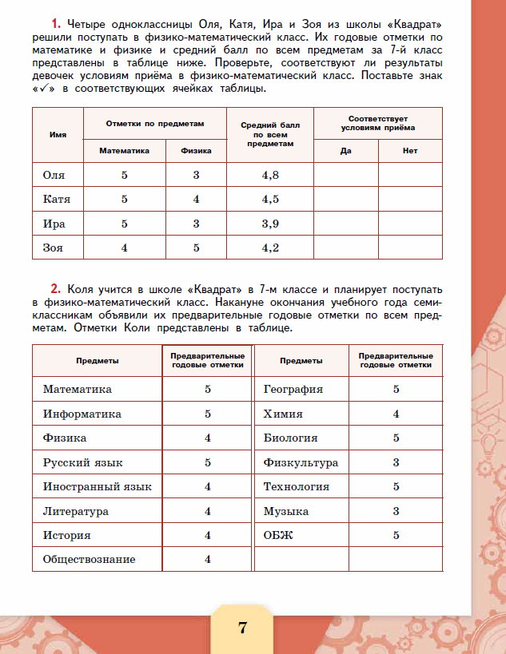
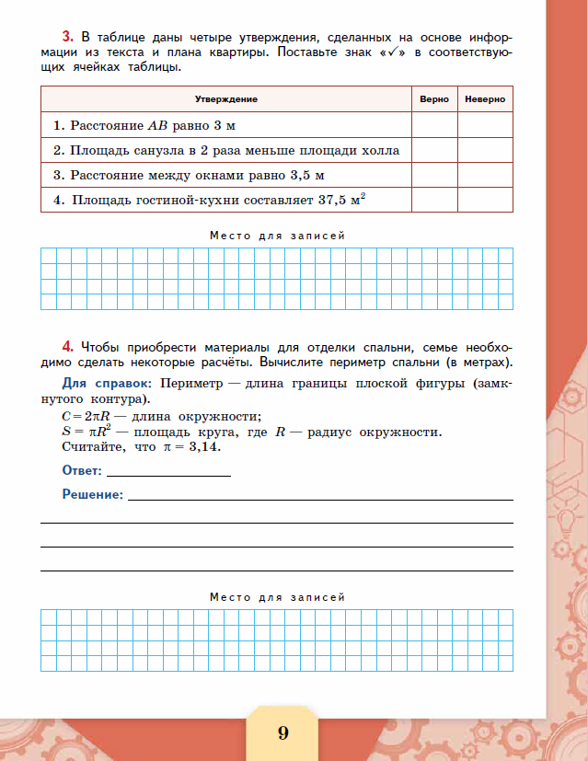
Фрагменты пособия «Математическая грамотность. Сборник эталонных заданий»

Slide 49
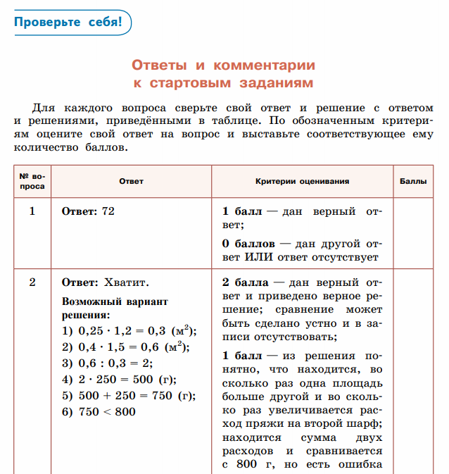
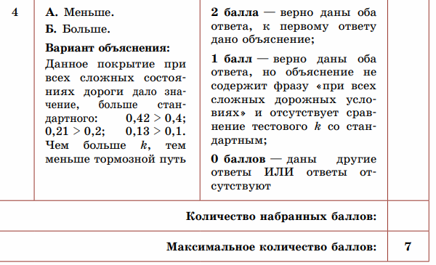
Фрагменты пособия «Математическая грамотность. Сборник эталонных заданий»

Slide 50


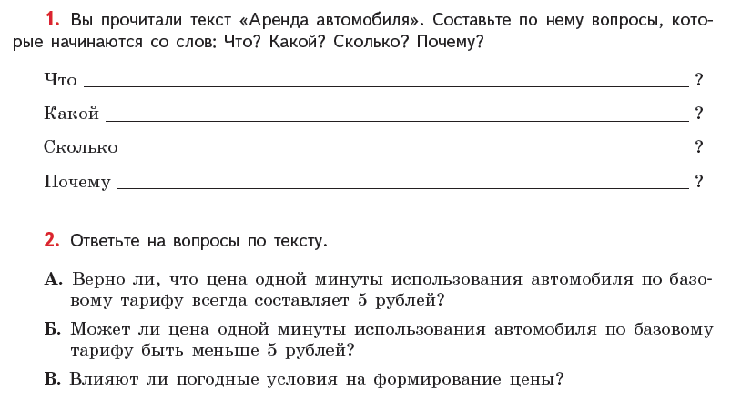
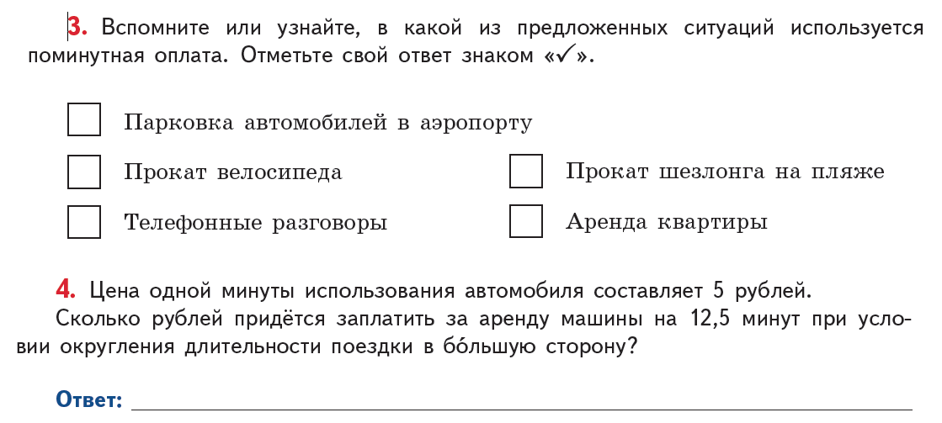
Фрагменты пособия «Математическая грамотность. Сборник эталонных заданий»

Slide 51

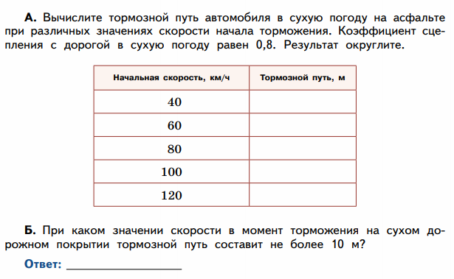
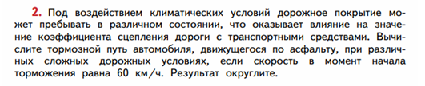
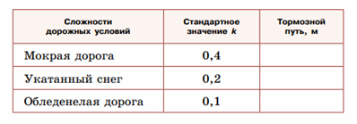
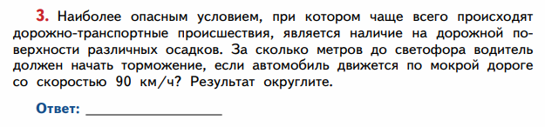
Фрагменты пособия «Математическая грамотность. Сборник эталонных заданий»

Slide 52

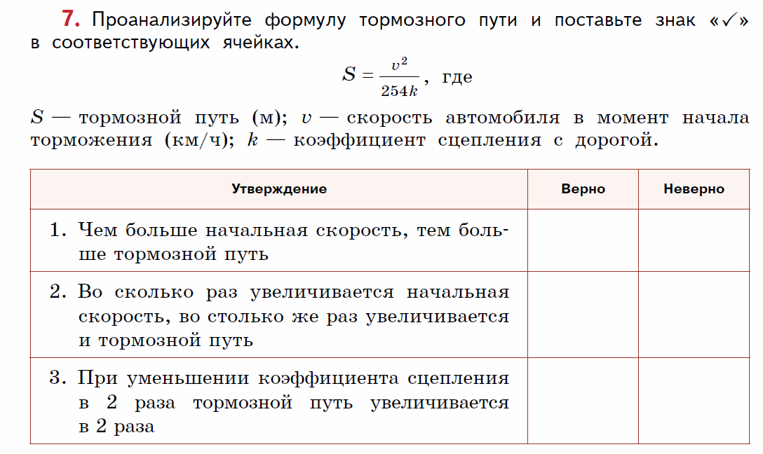
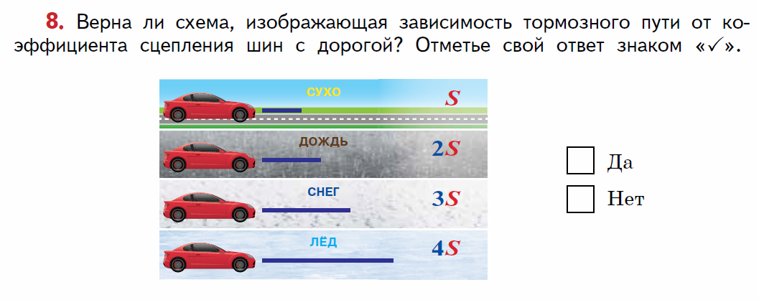
Фрагменты пособия «Математическая грамотность. Сборник эталонных заданий»

Slide 53
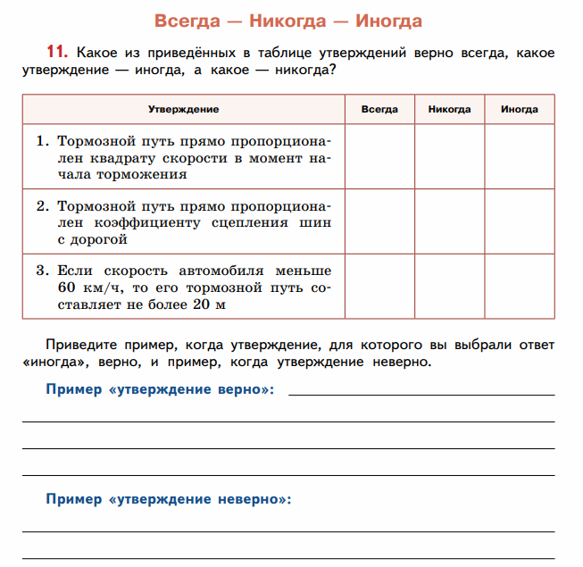
Фрагменты пособия «Математическая грамотность. Сборник эталонных заданий»

Slide 54

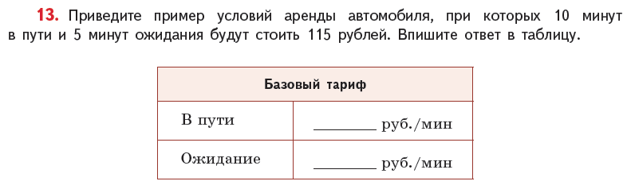
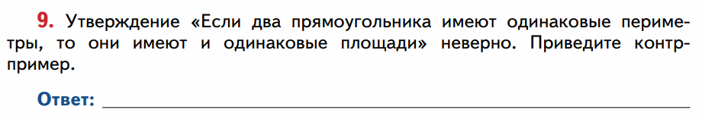
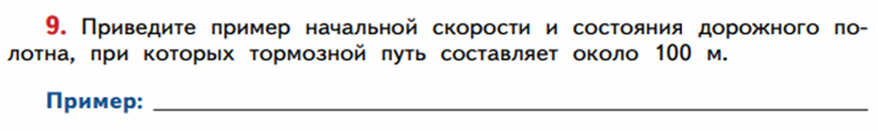
Фрагменты пособия «Математическая грамотность. Сборник эталонных заданий»

Slide 55
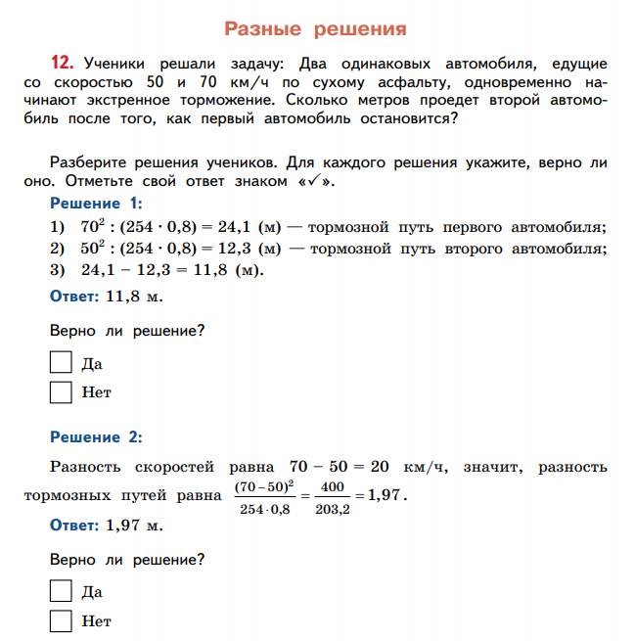
Фрагменты пособия «Математическая грамотность. Сборник эталонных заданий»

Slide 56

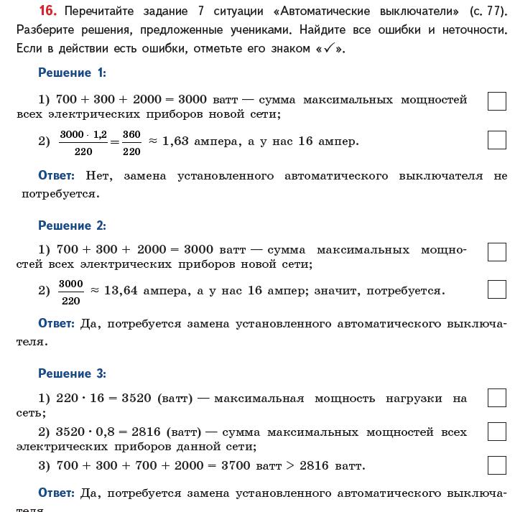
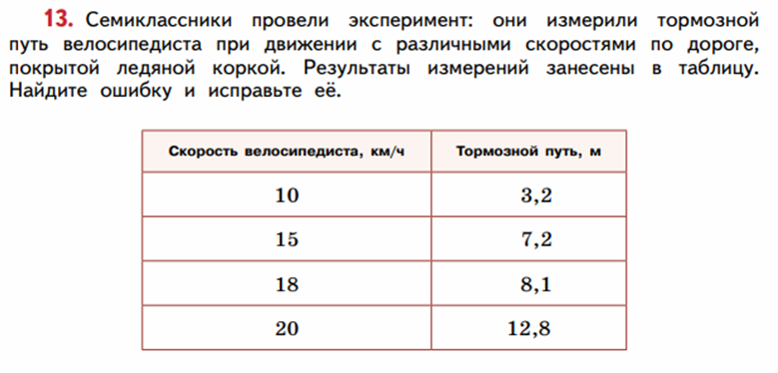
Фрагменты пособия «Математическая грамотность. Сборник эталонных заданий»

Slide 57

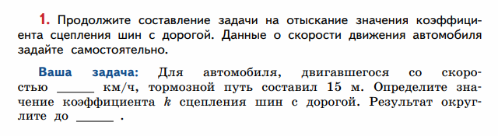
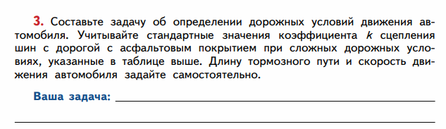
Фрагменты пособия «Математическая грамотность. Сборник эталонных заданий»

Slide 58



Фрагменты пособия «Математическая грамотность. Сборник эталонных заданий»

Slide 59
Проблемы формирования МГ
Учителя не видят разницы между предметными результатами и функциональной грамотностью, однако, предметный уровень высокий (TIMSS), а функциональный средний (PISA)
Недостаточная мотивация учителей (например, в силу перегрузки, акцента на экзамены и пр.)
Многообразие подходов дезориентирует учителя
Отсутствие комплексных заданий (открытый банк)
Отсутствие методики и опыта учителей
Несформированность минимально необходимых предметных навыков у учащихся
Несформированность у учащихся метапредметных навыков (смысловое чтение, логические, регулятивные, работы с информацией и пр.)

Slide 60






Slide 61
Спасибо за внимание! Время задавать вопросы.
Лариса Олеговна Рослова
roslova.math@yandex.ru

